Slide 1
Károli Gáspár Református Egyetem ÁJK
Értékközpontú (értékvezérelt) vezetés
(Részletek)
Írta: Dr. Tomka János
főiskolai tanár

Slide 2
Irodalom
Tomka János: Értékközpontú (értékvezérelt) vezetés; KRE kézirat/jegyzet (részletek)
Órai kiegészítő anyagok, esettanulmányok, feladatok

Slide 3
Tartalom
Alapozás
Vezetés / menedzsment, „Value-based Management” (részletek)
Értékek, alapértékek, „Managing by Values”
Felelősség és hatalom
Miért felelős a vezető?
Hatalom kontra hatalommánia
A munkahelyi légkör ereje
Vezetési stílusok (részletek)
Motiválás (részletek)
Szervezeti kihívások
Etikai üzemzavar
Szervezetek és közösségek
Bizalomépítés
A bizalom típusai
A bizalom menedzselése
Jellemformálás
A jellem lényege
A jellemművelés elemei
Notes:
Alkalmanként 3 blokk / 2 téma
8:00-9:15
9:30-10:45
11:00-12:15

Slide 4
Tartalom
Alapozás
Vezetés / menedzsment, „Value-based Management” (részletek)
Értékek, alapértékek, „Managing by Values”
Felelősség és hatalom
Miért felelős a vezető?
Hatalom kontra hatalommánia
A munkahelyi légkör ereje
Vezetési stílusok
Motiválás
Szervezeti kihívások
Etikai üzemzavar
Szervezetek és közösségek
Bizalomépítés
A bizalom típusai
A bizalom menedzselése
Jellemformálás
A jellem lényege
A jellemművelés elemei

Slide 5
A manage (angol) szó jelentése: menedzsel
igazgat, vezet (vállalatot, háztartást) Magánigazgatás = Vezetés a magánszférában
intéz, irányít (ügyet)
megvalósít, keresztülvisz, boldogul, megbirkózik (valamit/valamivel)
kezel (eszközt, szerszámot)
kezel, irányít, kézben tart, rávesz, rábír (valakit)
gazdálkodik, takarékoskodik, gondosan bánik (erőforrásokkal)
gondoz (állatot)
megművel (földet)
Notes:
Egyes angol bibliafordítások: sáfárkodni=menedzselni

Slide 6
Definíció
„ A menedzsment egy szervezet emberi, pénzügyi, fizikai és információs erőforrásai tervezésének és a kapcsolódó döntések meghozatalának, az erőforrások szervezésének, vezetésének és irányításának folyamata a szervezet céljainak eredményes és hatékony megvalósítása érdekében.”
(Griffin, 1987)

Slide 7
Tervezés
Előrejelzés: annak előrevetítése, hogy bizonyos idő múlva mi fog bekövetkezni
Vállalati politikák kialakítása: általános útmutató megalkotása a döntéshozatalhoz és az egyéni tevékenységekhez
Célkitűzés: megadott időre elérendő eredmények kijelölése
Program kidolgozása: a meghatározott stratégia vagy cél elérése érdekében elvégzendő fő tevékenységek meghatározása
Ütemterv kidolgozása: olyan terv létrehozása, amely megadja, hogy az egyén vagy csoport tevékenységeit mikor kell elkezdeni vagy befejezni
Költségvetés kidolgozása: a szükséges erőforrásokhoz kapcsolódó kiadások és várható bevételek megtervezése
Eljárások kidolgozása: a végrehajtás során alkalmazandó részletes folyamatok meghatározása
Notes:
Mik a tervezés legfőbb nehézségei?

Slide 8
Szervezés
Munkakörök kialakítása: feladatok elosztása, a felelősség és a hatáskör átruházása a beosztottakra
Erőforrások allokálása: annak megszervezése, hogy a feladat elvégzéséhez szükséges emberek, eszközök, berendezések, anyagok, információk stb. a megfelelő időben, a megfelelő formában és helyen rendelkezésre álljanak
Kapcsolatok létrehozása: az emberek és a munkakörök közötti együttműködéshez szükséges feltételek megteremtése
Szervezeti felépítés kialakítása: munkakörök összekapcsolása, csoportok és egyéb szervezeti egységek és azok kapcsolatainak létrehozása
Notes:
Kapcsolatok létrehozása = koordináció: van olyan megközelítés, mely külön menedzsmentfunkciónak tekinti.
Melyik a legnehezebb szervezési tevékenység?

Slide 9
Irányítás („kontroll”/”ellenőrzés” értelemben, megj. FJ)
Követelmények megfogalmazása: az egyén vagy csoport elfogadható teljesítményszintjének meghatározása
Mérés: kvantitatív és nem kvantitatív módszerek alkalmazása annak kiderítése érdekében, hogy a folyamatok eredménye milyen mértékben közelíti meg a célokat
Értékelés: a tervezett teljesítménytől való eltérés vizsgálata, lényeges eltérések esetén az okok és a lehetséges korrekciós lépések meghatározása
Beavatkozás: intézkedés egy kedvezőtlen folyamat módosítására, illetve egy váratlan kedvező folyamat kihasználására
Notes:
Napjainkban milyen problémákkal szembesülünk az irányítási funkció klasszikus alkalmazása során?

Slide 10
Vezetés („közvetlen vezetés”, azaz a „megvalósítás irányítása” értelmében, megj. FJ)
Munkaerő-biztosítás: gondoskodás arról, hogy minden helyre megfelelően képzett személy kerüljön
Képzés: az egyének és csoportok felkészítése arra, hogy munkájukat a változó követelmények mellett fokozott eredményességgel és hatékonysággal tudják elvégezni
Felügyelet: a beosztottaknak folyamatosan utasítást, útmutatást kell adni, hogy eleget tudjanak tenni kötelességeiknek
Döntéshozatal (megvalósítási-operatív döntések, megj. FJ): ítélet, döntés egy cselekvéssorozat megtételéről
Motiváció: a beosztottak munkára ösztönzése, igényeik figyelembevételével
Tanácsadás: személyes megbeszélések a beosztottakkal arról, hogyan tudnák jobban végezni munkájukat, hogyan lehetne megoldani személyes problémáikat
Notes:
Elegendő-e a „megfelelően képzett” emberek biztosítása vagy egyéb szempontokat is fegyelembe kell vennie a menedzsernek a munkaerő biztosítása során?

Slide 11
John Kotter megközelítése
Menedzselés
Vezetés (mint: Leadership)
Tervezés és költségvetés készítése
Szervezés és munkaerő biztosítása
Ellenőrzés és problémamegoldás
Irányvonal kijelölése
Az emberek megnyerése
Motiválás és a lelkesedés felkeltése
Megbízható módon képes gyors eredmények elérésére
Alkalmas hasznos változás előidézésére
Notes:
- John Kotter 30. az 50 legnagyobb üzleti gondolkodó listáján
A szervezet élén álló ember két típusa:
Menedzser: a szervezeti komplexitás kezelésével foglalkozik
Vezető: a szervezetnek a változásokra való felkészítését tartja szem előtt

Slide 12
„Value-based Management” (VBM)
Fordítások:
Értékalapú vezetés, menedzsment (szószerinti)
Értékközpontú vezetés, menedzsment (más megközelítésre is használják
A vezetés integrált megközelítése, melynek célja a részvényesi érték maximalizálása
Különböző teljesítményalapú mérőszámok, pl.:
Készpénzben kifejezett hozzáadott érték (CVA – chash value added)
Jelenlegi nettó érték (NVP – net present value)
Befektetés hozama az eredeti befektetés %-ban (IIR – internal rate of return)
Gazdasági hozáadott érték ( EVA – economic value added)
Részvényesek számára jelentkező (valamilyen mérőszámmal kifejezett) hozzáadott értéken alapuló kompenzációval kapcsolatos tervezés, értékelés, díjazás és szervezeti kommunikáció.
A tárgy keretében nem a VBM-mel foglalkozunk!

Slide 13
Tartalom
Alapozás
Vezetés / menedzsment, „Value-based Management”
Értékek, alapértékek, „Managing by Values”
Felelősség és hatalom
Miért felelős a vezető?
Hatalom kontra hatalommánia
A munkahelyi légkör ereje
Vezetési stílusok
Motiválás
Szervezeti kihívások
Etikai üzemzavar
Szervezetek és közösségek
Bizalomépítés
A bizalom típusai
A bizalom menedzselése
Jellemformálás
A jellem lényege
A jellemművelés elemei

Slide 14
Értékek
„Az értékek olyan alapvető meggyőződések, amelyek az emberi élet végső céljaira vagy az életvitel szélesen értelmezett módjára vonatkozó választásainkat, preferenciáinkat tükrözik. Értékről tehát akkor beszélünk, ha választási helyzetbe kerülve rendre ugyanazokat a célokat és állapotokat részesítjük előnyben más célokkal és állapotokkal szemben. Az értékek pozitív, illetve negatív előjeleket rendelnek célokhoz, állapotokhoz, visszatükrözve a „jóról” és a „rosszról” alkotott ítéletünket. Általuk határozódik meg, mit tartunk jónak és fontosnak az életben, mit tartunk követésre érdemesnek.”
(Bakacsi Gyula)
Notes:
Az értékek lényegében alapvető meggyőződések.
Az értékek határozzák meg az élet céljaira és az életvitel módjára vonatkozó preferenciáinkat és választásainkat.
Az értékeink határozzák meg, hogy mit tartunk jónak és rossznak.
Mi a közös az erkölccsel és mi a különbség?

Slide 15
Értékek csoportosítása
Végső – az emberi élet céljaival kapcsolatos – értékek: önmegvalósítás, szabadság, üdvözülés, egyenlőség…
Instrumentális – az életvitel módjára vonatkozó – értékek: becsületesség, barátság, erkölcsösség, bátorság…
Értékrendszer: az egyes személyekhez vagy szervezetekhez kötődő értékek együttese
Az értékek nem mindig racionálisak
Egy rendszeren belül egymásnak ellentmondó értékek: (pl. sikeresség versus etikusság)
Értékrend: a különböző társadalmi csoportokat - szakmák, korcsoportok, adott vállalattípusoknál dolgozók… - tipikusan jellemző értékek összessége
Notes:
üzleti vs. akadémiai szféra
Pl. magyar KKV vs. multinacionális cégek
X generáció (’60-70-es években születettek): szendvicsgeneráció; kis csoport (boomerekhez, Y-hoz képest) boomerek nem akarnak elmenni
Millenniumi (Y) generáció (’80-90-es években születtek): személyes igényeiknek megfelelő munkát keresnek; a munka az élet meghatározó része, nem pedig egy elkülöníthető eleme; munka során keresik: új barátságok, új készségek elsajátítása, jelentős cél megvalósításába kapcsolódhassanak be

Slide 16
Alapértékek
„Az alábbi tesztet javaslom: milyen értékekhez ragaszkodnál akkor is, ha a piac, az iparágad, az ügyfeleid vagy a média megbüntetne ezek megtartásáért? Csak az ilyen értékek számítanak valóban alapértéknek.”
(Jim Collins)

Slide 17
Erkölcs és értékek
„Az erkölcs megköveteli, hogy megkérdezzük önmagunktól: »Milyen embert szeretnénk reggel a tükörben látni?«”
„Ami az egyik féle szervezetben vagy helyzetben etikus viselkedésnek számít, annak etikusnak kell lennie egy másikban is.”
„De az erkölcs csak része egy értékrendszernek – különösen, ha egy szervezet értékrendjéről van szó.”
(Peter F. Drucker)

Slide 18
Értékek ütközése
Példa HR: „a vezetői posztokat először belülről kell feltölteni” kontra „a vérkeringés frissítése érdekében külsőket kell keresni”
Példa gyógyszeripar: „állandó apró újítások” kontra „drága és kockázatos áttörés”
Példa célok: „rövid távú célok” kontra „hosszú távú eredmények”
Saját értékeinket össze kell tudnunk egyeztetni a szervezetéivel
Notes:
HR:
Mindkét megközelítésnek van létjogosultsága – kettő ötvözésére lenne szükség
Alapvetően összeférhetetlenek mint irányelvek
A szervezet és az egyén viszonyának különböző nézetét képviselik
Célok: a kettőt összeegyeztetni a sikeres üzletemberek tudják – de a rövid és a hosszú távú növekedés közötti konfliktusban minden vállalatnak el kell döntenie a két cél fontossági sorrendjét
Példa: én csapnivaló vagyok interim managerként
Nem kell a kétfajta értéknek azonosnak lennie, de közel kell állniuk egymáshoz, hogy egyidejűleg létezhessenek

Slide 19
Vallott versus követett értékek (Chris Argyris)
Vallott értékek: azok a meggyőződések, melyeket az emberek magukénak vallanak
Követett értékek: azon értékek, melyek szerint cselekszünk, amikor a valós életben egy problémával kerülünk szembe
Függetlenül attól, hogy milyen mélyen hiszünk egy megközelítésben, legtöbbünk visszatér viselkedésének mélyen gyökerező alapprogramjához a fenyegetettség, a feszélyezettség, a presztízsveszteség első jelére
A magatartás jellemzői: erőteljes védekezés, mások hibáztatása, az irányítás és a tekintély megtartására való törekvés
Meglepően kultúrafüggetlen

Slide 20
„Managing by Values” (MBV)
Értékvezérelt vezetés / menedzselés
Mi vezérel minket a vezetésben?
Mit tehetünk azért, hogy csökkenjen a vallott és a követett értékek közötti távolság a vezetésben és a szervezetekben?
Milyen lehetőségeink vannak az értékek valódi átadására a szervezetekben?

Slide 21
Tartalom
Alapozás
Vezetés / menedzsment, „Value-based Management”
Értékek, alapértékek, „Managing by Values”
Felelősség és hatalom
Miért felelős a vezető?
Hatalom kontra hatalommánia
A munkahelyi légkör ereje
Vezetési stílusok
Motiválás
Szervezeti kihívások
Etikai üzemzavar
Szervezetek és közösségek
Bizalomépítés
A bizalom típusai
A bizalom menedzselése
Jellemformálás
A jellem lényege
A jellemművelés elemei

Slide 22
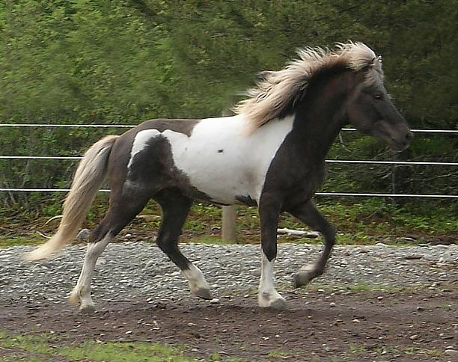
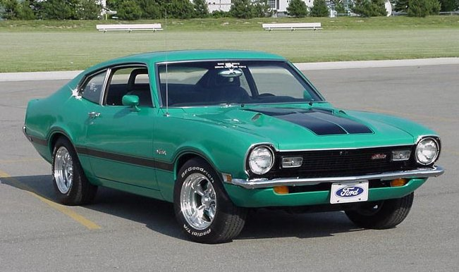
Történet a pöttyös lóról (1970-1980)
A cél: az USA-ban az amerikaiak ne szoruljanak ki a kisautók piacáról
A koncepciótól a piacra dobásig: 25 hónap (43 hónap helyett)
Jellemzők:
kicsi (< 2000 font)
olcsó (< 2000 USD)
hibás ( hátulról ütközés esetén: üzemanyag szivárgás, berobbanás, kigyulladás)
1972-1978. hatósági vizsgálatok
1978. a hatóság követelésére a Ford megkezdi a Pinto visszahívását
Pintó
Ford Pinto
Notes:
Kistestű pöttyös ló: rendelkeznie kell legalább 95 cm2 rózsaszín bőrfelülettel, fehér szőrrel a testén, illetve két évesnél idősebb lovak esetében a fej bizonyos részein.
1 font = 453,6 g

Slide 23
Ami a képletből kimaradt
A Ford számításai
Az eredmény
Fizetendő kártérítés:
49,5 millió USD/év
(180 halott x 200.000
+180 megégett ember x 67.000
+ 2100 kiégett autó x 700)
A hiba kijavítása:
137 millió USD/év
1,5 millió Pinto visszahívása
Kártérítés 1978-ban 128 millió USD
Több mint két tucat halott
Minden idők legrosszabb 50 autója cím (1971)
Notes:
A gyártás előtti törésteszteken a mérnökök felfedezték a potenciális veszélyt – mégis elkezdték a gyártást mert a szerelősor készen állt

Slide 24
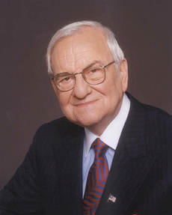
És a főnök?
1946: A Ford mérnökgyakornoka
1956: „56-ot 56-ért” finanszírozási modell kitalálója
1960: A Ford legnagyobb divíziójának vezetője
1970: A Ford elnöke
1977: Ifjabb Henry Ford lefokozza
1978: A Ford elbocsátja
1979: Chrysler – elnök-vezérigazgató
1992: Nyugdíjba vonul
2007: Hová lettek a vezetőink? c. könyve megjelenik
Lee Iacocca
(1924 - )
Notes:
Ifjabb Henry Ford az alapító unokája
A lefokozáshoz igénybe vette a McKinsey szolgáltatásait: a menedzsmentstruktúra átalakítása: Iacocca a 3. ember lesz
Az Akik a világot mozgatják – sikeres üzletemberek című könyv nem is említi a Pintó-ügyet – ifjabb Henry Ford zsarnokságának tulajdonítja Iacocca eltávolítását
„56-ot 56-ért” kampány: az 1956-os modellekre kölcsönt ajánlott, 20%-os előleg befizetése után havi 56 dollárt kellett fizetni 3 éven át.

Slide 25
Közölték-e Iacoccával, amikor legelőször felfedezték a potenciális veszélyforrást jelentő hibát?
Igen:
Nem:
Notes:
Szavazni és számolni
Ha nem, miért nem?

Slide 26
Az igazság
„ Isten ments! – nyilatkozta a Pintón dolgozó egyik magas beosztású alkalmazott 1977-ben a Mother Jonesban megjelent cikk szerint. – Azt az embert azon nyomban elbocsátották volna. Abban az időben az autók biztonsága nem volt kedvelt téma a Fordnál. Lee előtt pedig egyenesen tabunak számított. Ha felvetettünk egy problémát, ami késleltette a Pinto megjelenését, Lee rágta a szivarját, kinézett az ablakon, és azt mondta: Olvasd el a termékkel kapcsolatos célkitűzéseinket, és irány vissza dolgozni!”
(Max H. Bazerman, Ann E. Tenbrunsel: Etikátlan lépések, HBRm 2011. május)

Slide 27
Javult-e a helyzet az elmúlt négy évtizedben?
Igen:
Nem:
Tartózkodik:

Slide 28
A „shareholder” modell
A magánvállalatoknak csak a tulajdonosok érdekeivel kell törődniük
Az adót tisztességesen be kell fizetni, de más kötelezettség a társadalom felé nincs
Az igazgatótanács dolga a tulajdonosok érdekeinek érvényesítése

Slide 29
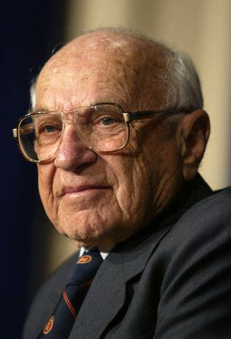
Egy vélemény
„Kevés trend áshatja alá olyan mélyen a mi szabad társadalmunk alapjait, mint az, ha a vállalatok vezetői másfajta társadalmi felelősséget is felvállalnak azon kívül, hogy annyi pénzt csináljanak a részvényeseiknek, amennyit csak bírnak.”
M. Friedman: The Social Responsibility of Business is to Increase Its Profits. New York Times magazine, 1970. szept. 13.
Milton Friedman
(1912 - 2006)

Slide 30
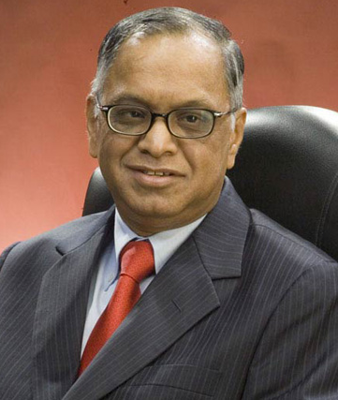
Egy globális vállalat filozófiája?
„A globalizáció azt jelenti, hogy ott szerzünk tőkét, ahol a legolcsóbb, ott termelünk, ahol a legalacsonyabbak a költségek, és ott adunk el, ahol a legnagyobb nyereséget tudjuk elérni.”
Narayana Murthy
elnök, INFOSYS
Narayana Murthy
(1946 - )

Slide 31
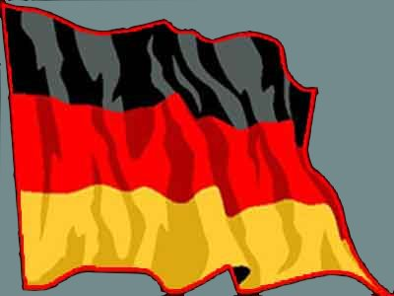
A „stakeholder” modell
A vállalatnak a tulajdonosokon kívül más érdekcsoportok érdekeire is tekintettel kell lennie
A vállalat társadalmi intézmény, felelős a társadalomnak
Az igazgatótanács az érdekegyeztetés fontos színtere

Slide 32
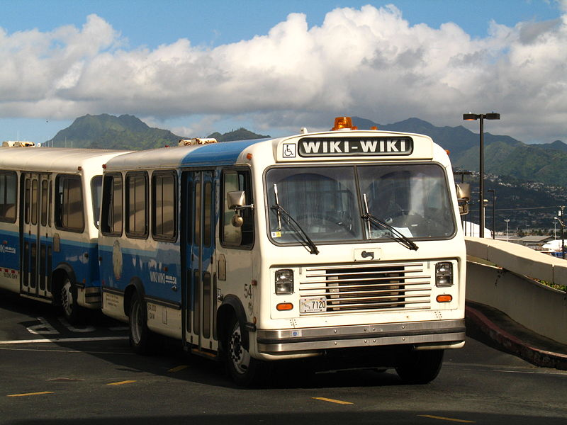
Felelősség kontra egyenrangúság
Felelős az, aki köteles
számot adni a rábízott dologról, személy(ek)ről
a velük kapcsolatos anyagi, jogi stb. következményeket viselni
„…ez az új rendszer (wiki-munkahely) félresöpri a régi hierarchiát…”
Notes:
A vezető felelős a beosztottak magatartásáért is
VG 2009.04.24. – Németországban terv: a menedzserek éves fizetésükkel feleljenek a rossz döntéseikért
Wikinómia alapelvei: nyitottság; az egyenrangúak együttműködése, a megosztás, globális cselekvés
Tudja-e valaki, hol készült ez a fénykép?
Wiki wiki (hawaii): fürge, nagyon gyors; wiki wiki bus a honolului repülőtéren

Slide 33
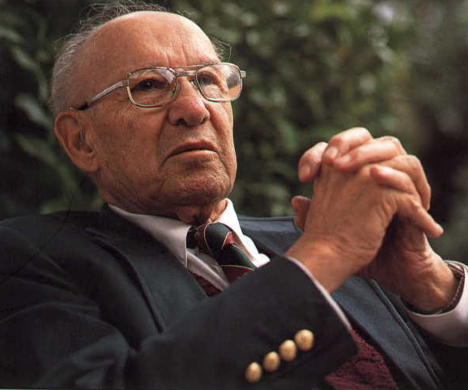
Miért?
„Minden szervezetnek vállalnia kell a felelősséget a tekintetben, milyen hatást gyakorol az alkalmazottaira, az ügyfeleire, a környezetre általában, mindenkire és mindenre, ahol csak jelen van.”
Drucker minden napra (Április 24.)
Peter F. Drucker (1909-2005)
Notes:
Erkölcs és gazdaság dilemmái:
Friedman: nincs szükség etikára a gazdaságban
European Business Ethics Network: etikus/felelős viselkedés követendő, mert gazdaságilag is kifizetődő. Pl. egy régi konferencia két előadója
Nincs üzleti etika, csak egyféle etika van
Az üzleti etika létjogosultsága

Slide 34
Tartalom
Alapozás
Vezetés / menedzsment, „Value-based Management”
Értékek, alapértékek, „Managing by Values”
Felelősség és hatalom
Miért felelős a vezető?
Hatalom kontra hatalommánia
A munkahelyi légkör ereje
Vezetési stílusok
Motiválás
Szervezeti kihívások
Etikai üzemzavar
Szervezetek és közösségek
Bizalomépítés
A bizalom típusai
A bizalom menedzselése
Jellemformálás
A jellem lényege
A jellemművelés elemei

Slide 35
Hatalom
„A hatalom – az a képesség, hogy az ember az ellenállással szemben is érvényesíteni tudja akaratát – mindig is lényegi eleme volt a vezetésnek. Hagyományosan azonban a hatalom mindig is két másik összetevővel volt egységben: a céltudatossággal és a partnerséggel.”
(Os Guinness)
A hatalom: befolyásolási képesség
Céltudatosság hiányában a vezető sehova sem vezet
Partnerség nélkül a vezetők senkit sem vezetnek

Slide 36
Manipuláció
„Mások gondolkodásának és viselkedésének olyan rejtett befolyásolása és irányítása, amely a manipuláló érdekeinek felel meg.”
(Hársing László)
Milyen következményei lehetnek a manipulációnak?
Mi különbözteti meg a hatalmat a manipulációtól?

Slide 37
A hatalom formái
Pozícionális/irányító: funkcióból adódó döntési hatalom
Szankcionális: elismerés/elítélés osztás által gyakorolt hatalom
Definiális: a helyes/helytelen, jó/rossz stb. definiálásából adódó hatalom
A kompetencia (információ) hatalma
A kapcsolatteremtés hatalma
A „szürke eminenciások”: a rendszer, az intézmény játékszabályainak ismeretéből eredő hatalom

Slide 38
A hatalommániás emberek taktikái (Martina & Volker Kessler)
Szelektív hallás és emlékezet
Figyelemelterelés
Önigazolás / a hibák másra hárítása
Rejtett vagy nyílt megfélemlítés, elbizonytalanítás
Lelkiismeret-furdalás, bűntudat keltése
A fájdalomküszöb átlépése
Az áldozat szerepének eljátszása
Tények tagadása/kicsinyítése/felnagyítása
Dobálózás hamis tényekkel
Mások leértékelése
Passzív agresszió
A környezet kézbentartása
Konfliktusok keresése
A bizalom megkövetelése
A hivatali tekintély túlhangsúlyozása
Mások hatalommániásnak bélyegzése

Slide 39
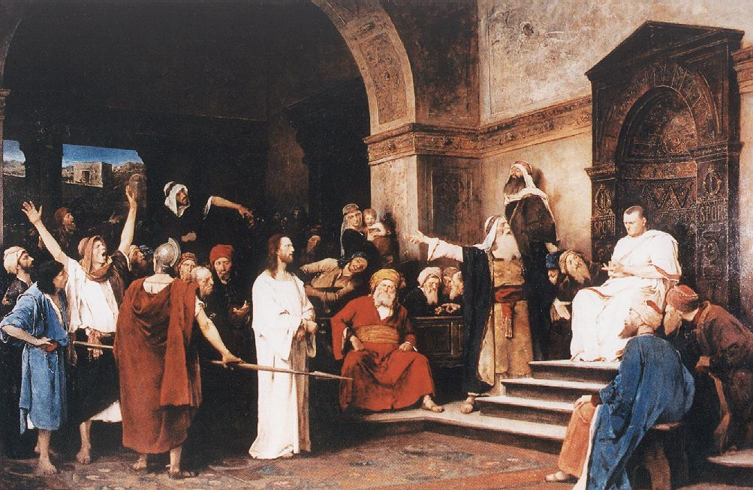
„Mi az igazság”
János evangéliuma 18.fejezet 28. – 19. fejezet 16.versek
Krisztus Pilátus előtt
MUNKÁCSY Mihály
Notes:
Hosszabb történet: milyen erők befolyásolták Pilátus hatalmi képességeit?
Hány szakasz? – az épület előtt, épületben… (7)

Slide 40
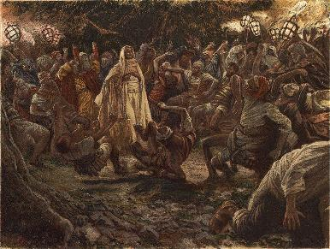
Az előzmények
„Amikor azt mondta nekik: „én vagyok” – visszatántorodtak és a földre estek.” (János 18,6)
Az utolsó vacsora; Jézus megmossa a tanítványok lábát
„Új parancsolatot adok nektek, hogy szeressétek egymást: ahogyan én szerettelek titeket, ti is úgy szeressétek egymást.” (János 13,34)
Júdás árulása; Jézus elfogása
Jézus jogszerűtlen kihallgatása Annás és Kajafás előtt
Az egyik szolga arcul üti Jézust
Visszatántorodtak és a földre estek
James TISSOT
Notes:
A nagyhét eseményeit nagyon részletesen írja le a Biblia
Annást Kr. u. 15-ben megfosztották főpapi tisztétől
A vádlottat nem ítélhették el a tárgyalásának napján
(Jézus elfogatása: Jn 18,1-11)

Slide 41
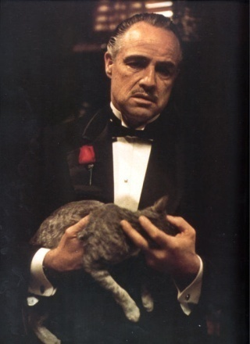
Pilátus hatalmi bázisai
 | Júdea 5. prefektusa, Kr.u. 26-36. Széles jogkör: katonai, gazdasági és igazságszolgáltatási ügyekben Ő nevezte ki a főpapot
 | Főhadiszállása Cézáreában Helyi pénzérméket bocsátott ki Ellenőrizte a templom anyagi forrásait Korlátozott létszámú katonaság
 | Rosszindulatú, durva; összetűzések a zsidókkal Heródes: vetélytársból barát Közvetlen felettese: Vitellius, Szíria kormányzója elrendeli, hogy a császár előtt feleljen
Notes:
Szabály, forrás, kapcsolat
Megengedte, hogy a római csapatok bevigyék Jeruzsálembe a hadi jelvényeket a császár képmásával
Heródes – Galilea negyedesfejedelme, az ünnep miatt ő is Jeruzsálemben (Lukács 23,12)
Pilátus kivégeztetett több samáraiai vezetőt 36-ban egy vallási rendezvény miatt; Tiberius császár meghalt mielőtt Pilátus Rómába ért

Slide 42
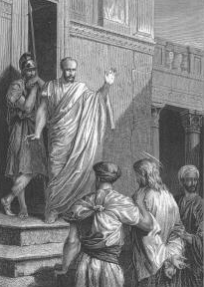
1. Pilátus gyengének mutatkozik
„Pilátus ekkor kijött hozzájuk az épület elé…”
Pilátus belemegy a jogszerűtlen eljárásba – enged a lágy zsarolásnak
Első döntése:
„Vegyétek át ti, és ítéljétek el a törvényetek szerint.”
Elfogadja a nép vezetőinek hamis, de hízelgő érvelését és visszavonja döntését
Jézust Pilátushoz viszik Alexandre BIDA
Notes:
A hatalom elvesztésének hétlépéses folyamata
Túl akartak lenni Krisztus kivégzésén – de tiszták akartak maradni az ünnepre
Korábbi rossz döntésének (császári jelképek beengedése) következménye: felesleges gesztust lesz

Slide 43
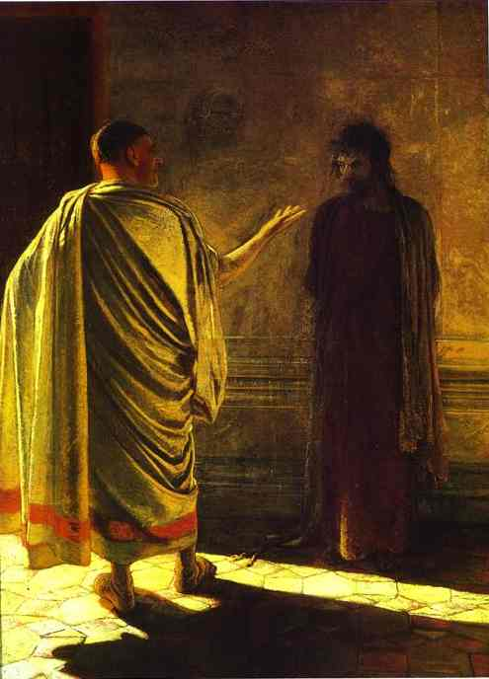
2. Nem akar szembenézni az igazsággal
„Pilátus azután ismét bement a helytartóságra, behívatta Jézust…”
Jó kérdések:
„Te vagy a zsidók királya?”
„Mit tettél?”
„Akkor mégis király vagy Te?”
„Mi az igazság?”
Nem várja meg a választ
Mi az igazság?
Nikolay GAY

Slide 44
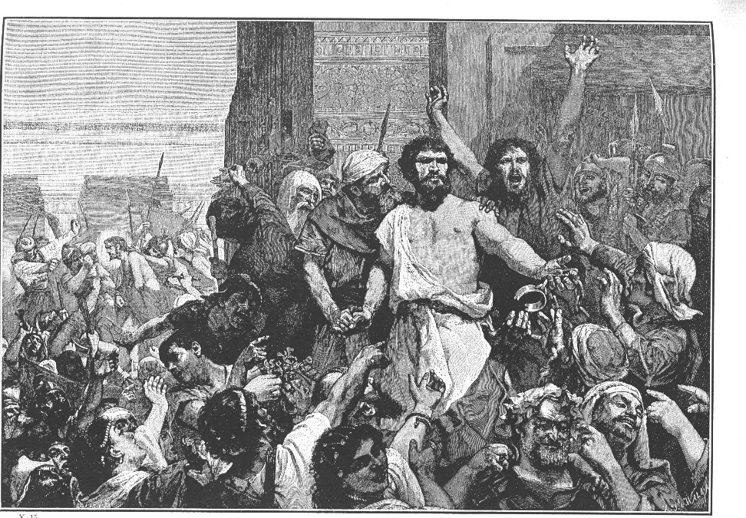
3. Döntés helyett alkudozás
„…ismét kiment … Én nem találok benne semmiféle bűnt.”
„Tudta ugyanis, hogy Jézust irigységből szolgáltatták ki neki.” (Máté 27,18)
Igazság helyett kétséges taktika
Ésszerűtlen, kétségbeesett próbálkozás
Visszavonhatatlan rossz ajánlattal áll elő
Barabbást bocsásd szabadon
Charles Louis Lucien MULLER
Notes:
Összekapcsol két egymástól független ügyet
Mire számított? Csodára? Tisztességükre? Könyörületükre? Észheztérésükre? Arra, hogy jobban szeretik Jézust mint Barabbást?

Slide 45
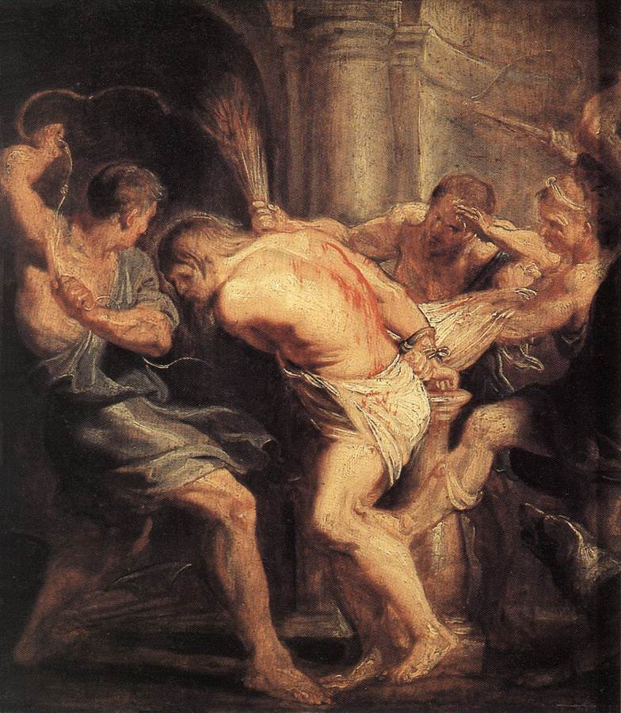
4. Az igazságtalanság és az irracionalitás fokozódik
„Akkor Pilátus elvitte Jézust, és megkorbácsoltatta. A katonák tövisből koronát fontak, a fejére tették, és bíborruhát adtak rá; oda járultak hozzá, és ezt mondták: „Üdvözlégy zsidók királya!” – és arcul ütötték.”
Krisztus megkorbácsolása
Peter Paul RUBENS

Slide 46
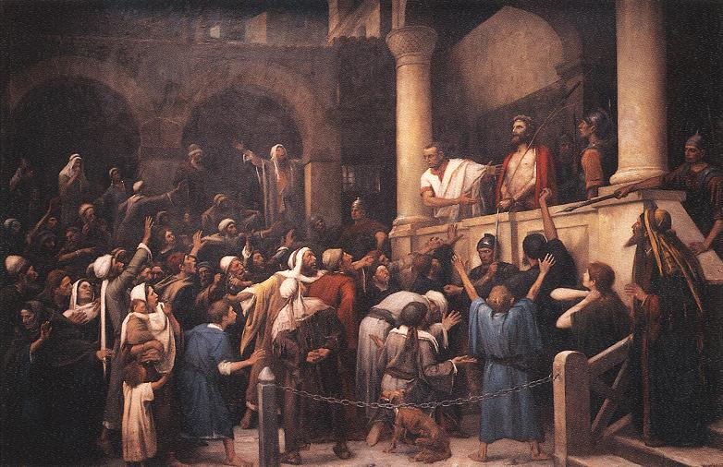
5. A félelem eluralkodása
„Íme kihozom őt nektek. Tudjátok meg, hogy semmiféle bűnt nem találok benne.”
„Feszítsd meg, feszítsd meg!”
„…feszítsétek meg, mert én nem találom bűnösnek.”
„…a törvény szerint meg kell halnia, mert Isten Fiává tette magát.”
„…még nagyobb félelem szállta meg.”
Ecce Homo
MUNKÁCSY Mihály
Notes:
A szabályok és szándékok ütközése
Döntő kérdés: hogyan viszonyulunk ahhoz, hogy Jézus Isten Fiává tette magát?
Hazug gonosztevő? Megtébolyodott szent? Isten Fia?

Slide 47
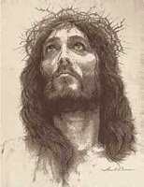
6. Illúzió kontra valóság
„Nekem nem felelsz? Nem tudod, hogy hatalmam van arra, hogy szabadon bocsássalak, de hatalmam van arra, hogy megfeszítselek.”
„Semmi hatalmad nem volna rajtam, ha felülről nem adatott volna neked.”
Igyekezet kontra „az a képesség, hogy az ember az ellenállással szemben is érvényesíteni tudja az akaratát.”
Töviskorona
Mark CANNON
Notes:
Os Guinness hatalom definíciója

Slide 48
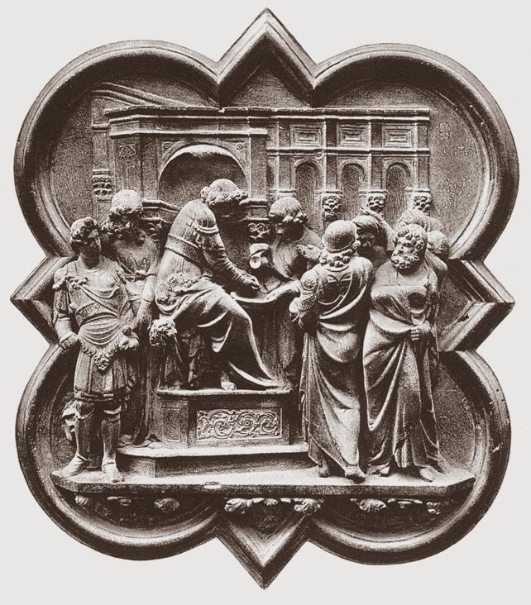
7. A felelősség áthárítása
„Amikor Pilátus meghallotta ezeket a szavakat, kihozatta Jézust az épület elé, és bírói székbe ült.”
„Ne avatkozz ennek az igaz embernek a dolgába, mert sokat szenvedtem ma álmomban miatta.” (Pilátus felesége, Máté 27,19)
„Vizet hozatott, megmosta kezét a sokaság szeme láttára, és így szólt: - Ártatlan vagyok ennek az igaz embernek a vérétől.-” (Máté 27,24)
Pilátus kezét mossa
Lorenzo GHIBERTI
Notes:
A két momentum nem szerepel János evangéliumában
A feleség tanácsát elnyomta a feszítsd meg!
A bírói emelvényen kinyilvánítja, hogy nem tudta érvényesíteni akaratát az ellenállással szemben

Slide 49
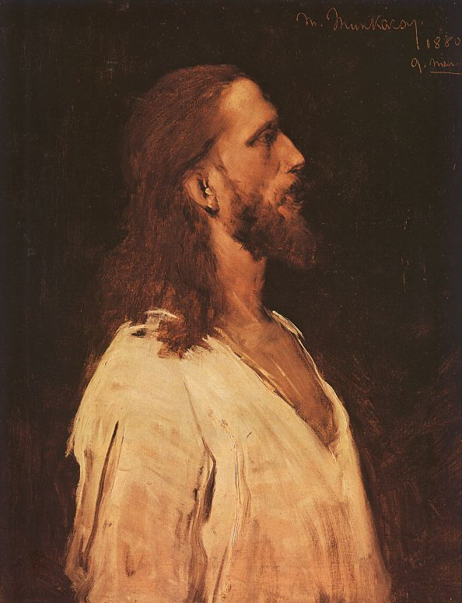
Hét tanács a hatalom megőrzéséhez (A „hatalom” fogalma itt értelemszerűen: tiszteleten, elfogadáson alapuló hatalom, megj. FJ)
Ne engedj semmilyen zsarolásnak!
Ragaszkodj az igazsághoz!
Ne ajánlj hamis kompromisszumot!
A rossz döntést ne tetézd még rosszabbakkal!
Ne hagyd, hogy a félelem eluralkodjon rajtad!
Lásd be, hogy hatalmad korlátos!
Vállald a hatalommal járó felelősséget!
Krisztus Pilátus előtt
MUNKÁCSY Mihály

Slide 50
Tartalom
Alapozás
Vezetés / menedzsment, „Value-based Management”
Értékek, alapértékek, „Managing by Values”
Felelősség és hatalom
Miért felelős a vezető?
Hatalom kontra hatalommánia
A munkahelyi légkör ereje
Vezetési stílusok (részletek)
Motiválás
Szervezeti kihívások
Etikai üzemzavar
Szervezetek és közösségek
Bizalomépítés
A bizalom típusai
A bizalom menedzselése
Jellemformálás
A jellem lényege
A jellemművelés elemei

Slide 51
A munkahelyi légkör meghatározása
Nem az a jó légkörű munkahely, ahová jó bejárni, hanem az, ahol jó dolgozni
A munkahelyi légkör azon tényezők összessége, amelyek a dolgozókat odaadó munkára (nem) készteti

Slide 52
A munkahelyi légkör tényezői
Rugalmasság: mennyire érzik a munkatársak, hogy szabadon kezdeményezhetnek
Felelősségtudat: mekkora felelősséget éreznek a szervezet iránt
Követelmények: milyen követelményeket állítanak maguk elé
Elismerés: mennyire érzik pontosnak teljesítményük értékelését és megfelelőnek munkájuk elismerését
Átláthatóság: mennyire látják tisztán a feladatukat és az értékeket
Elkötelezettség: mekkora elkötelezettséggel képesek dolgozni a közös célokért
Notes:
Goleman 6 tényezőt állapított meg a kutatásai során
Rossz munkahelyi légkör:
Merev, mindenki fél, nem mer kezdeményezni
Az emberek nem érzik magukénak az intézményt/vállalatot
Annyit dolgozzunk csak, hogy ki ne rúgjanak (elnézést)
„Kár hajtani, úgysem veszik észre a munkámat, különben is az jut előbbre, aki jól helyezkedik”
Kaotikus a szervezet, sok az üresjárat, a párhuzamosság, a változnak az elvárások
Elkötelezettség helyett alkalmazkodás

Slide 53
Fontos-e a munkahelyi légkör milyensége?
Ha igen, miért, ha nem, miért nem?

Slide 54
Mitől függ, hogy egy közösségben milyen a légkör?

Slide 55
A munkahelyi légkör jelentősége
„A légkörre pozitívan ható vezetési stílust alkalmazó vezetők határozottan jobb pénzügyi eredményeket produkáltak, mint a légkörre negatív hatást gyakorló vezetési stílust alkalmazó vezetők. Ezzel nem azt állítjuk, hogy a teljesítmény szempontjából a légkör az egyedüli meghatározó tényező. A gazdasági viszonyok és a verseny dinamikája szintén nagyon fontosak. Kutatásaink azonban bebizonyították, hogy az eredmények csaknem egy harmada a munkahelyi légkörre vezethető vissza, és ez egyszerűen túl sok ahhoz, hogy ne vegyünk róla tudomást. ”
(Daniel Goleman)

Slide 56
Kurt Lewin vezetési stílusai
Stílus | Hatás
Autokratikus | Több elégedetlenség, agresszió vagy közöny
Demokratikus | Magasabb szintű együttműködés és élvezet
„Laissez fair” | Nem nagyon elégedetlenek és nem nagyon hatékonyak

Slide 57
A Lewin-modell „értékelése”
Először vizsgálta a vezetési stílusok hatását
1939, fiúkból álló csoportok („régi”; nem munkacsoportok)
Lewin érvelése a demokratikus stílus mellett
Társadalmi, kulturális tényezők hatásai bizonyos mértékig aláásták megállapításait
Megállapította, hogy a vezetők hozzáállása megváltozhat, a vezetési képességek fejleszthetők

Slide 58
Tartalom
Alapozás
Vezetés / menedzsment, „Value-based Management”
Értékek, alapértékek, „Managing by Values”
Felelősség és hatalom
Miért felelős a vezető?
Hatalom kontra hatalommánia
A munkahelyi légkör ereje
Vezetési stílusok
Motiválás (részletek)
Szervezeti kihívások
Etikai üzemzavar
Szervezetek és közösségek
Bizalomépítés
A bizalom típusai
A bizalom menedzselése
Jellemformálás
A jellem lényege
A jellemművelés elemei

Slide 59
A teljesítményt befolyásoló képességek
Technikai szakértelem (pl. könyvelés, üzleti tervek készítése)
Kognitív képességek (IQ) (pl. elemző érvelés, logikai következtetések)
Az érzelmi intelligenciát – önmagunk és kapcsolataink eredményes kezelésének képessége – demonstráló kompetenciák (pl. a másokkal való együttműködés képessége, a változásvezetésben mutatott eredményesség)

Slide 60
Megdöbbentő megállapítások
Az érzelmi intelligencia kétszer olyan fontos szerepet játszik a szervezet minden szintjén betöltött munkakörökben, mint a technikai szakértelem és a kognitív képesség
A kiemelkedően és az átlagosan teljesítő felsővezetők pszichológiai profiljának összehasonlításánál jelentkező különbség 90%-a az érzelmi intelligenciával összefüggő tényezőknek tulajdonítható
Magas, illetve átlagos érzelmi intelligencia szinttel jellemezhető felsővezetők részlegei bevételi eredményei között 30-40%-os különbséget is mérnek
(David McClelland, 1996; David Golemann, 1997)
Notes:
Az eredményes vezetőknek nagyon eltérő a személyes stílusuk, módszereik és eszköztáruk, de közös vonásuk, hogy igen magas szintű az érzelmi intelligenciájuk
A szakmai és a kognitív képességek is fontosak, de elsősorban „küszöbképességekként” kezelendők

Slide 61
Az érzelmi intelligencia öt összetevője a munkában
 | Definíció | Ismérvek
Önismeret | Annak képessége, hogy felismerjük és megértsük saját hangulatainkat, érzelmeinket, a cselekedeteinket ösztönző erőket, valamint ezek másokra gyakorolt hatását. | önbizalom; realista önértékelés; önkritikus humorérzék
Önuralom | A negatív impulzusokon és hangulatokon való uralkodás képessége. Hajlam arra, hogy ne rögtön ítéljünk, azaz gondolkodjunk, nyitottság a változásra mielőtt cselekszünk. | megbízhatóság; és integritás; elboldogulás bizonytalan helyzetekben; nyitottság a változásra
Motiváció | Elhivatottság a pénzen vagy státuszon túlmutató indítékú munkavégzésre. Hajlam arra, hogy a kitűzött cél érdekében szorgalmasan és kitartóan dolgozzunk. | erőteljes késztetés a célok elérésére; optimizmus, még az esetleges kudarcok dacára is; a szervezet iránti elkötelezettség

Slide 62
Az érzelmi intelligencia öt összetevője a munkában (folyt.)
 | Definíció | Ismérvek
Empátia | Annak a képessége, hogy megértsük mások érzelmi állapotát. Készség arra, hogy az embereket érzelmi reakcióknak megfelelően kezeljük. | kiváló érzék a tehetség kifejlesztéséhez és szinten tartásához; más kultúrák iránti fogékonyság; az ügyfelek és vevők kiszolgálása
Szociális készségek | Kitűnő érzék a kapcsolatok menedzseléséhez és a hálózatok kiépítéséhez. A közös alap megtalálásának és az összhang megteremtésének képessége. | eredményesség a változásvezetés terén; rábeszélő képesség; kiváló érzék a teamépítéshez és teamvezetéshez
(D. Goleman: Mitől lesz valaki vezető?)

Slide 63
Tartalom
Alapozás
Vezetés / menedzsment, „Value-based Management”
Értékek, alapértékek, „Managing by Values”
Felelősség és hatalom
Miért felelős a vezető?
Hatalom kontra hatalommánia
A munkahelyi légkör ereje
Vezetési stílusok
Motiválás
Szervezeti kihívások
Etikai üzemzavar
Szervezetek és közösségek
Bizalomépítés
A bizalom típusai
A bizalom menedzselése
Jellemformálás
A jellem lényege
A jellemművelés elemei

Slide 64
Ami kiszámítható
„A tanulság, hogy
valóban nem éri meg jogkövető adózónak lenni…
nem érdemes egy közepesen jó lehetőséget elfogadni, úgyis érkezik még egy…
puszta költségvetési érdekek továbbra is erősebbek egyes jogállami érdekek megőrzésénél…
az adóamnesztia-jellegű intézkedések várhatóan nem fogják emelni… az adómorált.”
(Jalsovszky Pál: Adóamnesztia újratöltve; VG. 2014. március 11.)
„Az etikátlan viselkedések kedvező eredmények miatti megjutalmazása a hosszú távú katasztrófa előidézésének biztos módszere.”
(Max. H. Bazerman, Ann E. Tenbrunsel: Etikátlan lépések; HBRm 2011. május)
Notes:
Ha külön nem jelzem, ebből a cikkből idézek
Ethical Breakdowns, HBR 2011. április; Munkacím: Etikai üzemzavar

Slide 65
Megkérdőjelezhető előfeltevések
„…a menedzserek döntő többségének az a célja, hogy etikus módon vezesse a szervezeteket…”
„…néhány vezető megrögzött csaló…”
„…azért … szegik meg az etikai szabályokat, mert feletteseik nem veszik észre…”
„Újabb botrány az ADAC-nál
Félmilliárd euró adótartozást halmozott fel a napjainkig megbízhatónak tartott, 18 millió tagot számláló német autóklub, az ADAC a Spiegel hírmagazin szerint.”
(VG. 2014. március 11.)
Notes:
Korábbiak
Meghamisították „A németek kedvenc autója” elnevezésű rangsort (Sárga Angyal díj)
A szolgálati mentőhelikoptert a klub vezetői többször magáncélra használták
Következmény: 18 millió tagból 300 ezer kilépett (1,7%)

Slide 66
Etikátlan lépések – etikai lábnyomok
A helyzet súlyossága
Az ökológiai lábnyomról
„Gyakran még a legjobb szándékú igazgatóknak sincs tudomásuk sem a saját etikátlan viselkedésükről, sem az alkalmazottaikéról.”
Térség | Ökológiai lábnyom (ha) | Biológiai kapacitás (ha) | Ökológiai hiány (ha)
Afrika | 1,33 | 1,73 | -0,4
Ázsia, Csendes -óceáni térség | 1,78 | 1,11 | 0,67
Észak-Amerika | 11,7 | 6,2 | 5,5
Kelet-Európa | 4,9 | 3,1 | 1,7
Nyugat-Európa | 6,3 | 2,9 | 3,4
Világ | 2,85 | 2,18 | 0,67
(Wikipédia, 2014. szeptember 5.)
Notes:
Az etikus szervezet öt korlátozó tényezőjét (nem az összes) fogjuk venni
Ökológiai lábnyom-elemzéseket számos kritika éri, de
az elosztások igazságosságát erősen megkérdőjelezi
felhívja a figyelmet a következményekre
Bevezetem az etikai lábnyom fogalmát, óriási szükség van rá
úgy tűnik, hogy a vezetők jó részében nem tudatosult ennek jelentősége
milyen és mekkora lábnyomokat hagyunk magunk után – elég jól megjósolhatók a következmények
Ökológiai lábnyomok: szén (erdő CO2 elnyeléséhez), legelő, erdő, halászat, szántó, beépített területek

Slide 67
1. lépés: Rosszul megfogalmazott célok
„Célokat jelölünk ki, és különféle ösztönzőkkel támogatjuk az elérésüket a kívánt viselkedés elősegítése érdekében, de ezek negatív magatartást váltanak ki”
„Ha nem jön össze a minimumként előírt számú kérdőív-kitöltő, megduplázom a tényleges számot, az arányok maradnak…”
(Okos, szorgalmas, igazságosságra érzékeny egyetemi hallgatók)
1. lábnyom: Távolodunk a valódi céloktól
Notes:
- Példák saját üzleti és tanári tapasztalataimból

Slide 68
2. lépés: Érdekvezérelt vakság
„Szemet hunyunk mások etikátlan viselkedése felett, ha az érdekünk úgy kívánja, hogy ne tudjunk róla.”
„Szakmailag nem értek egyet, de vezetői döntés volt, végrehajtom. Másik választási lehetőség lett volna, hogy »hazamegyek«, de ezt nem venné észre senki.”
(Nagyvállalati HR-igazgató)
A mi hasonló magatartásunkat szinte teljes vakság fedi.
2. lábnyom: Belső meghasadás

Slide 69
3. lépés: Közvetett vakság
„Kevésbé tartunk másokat felelősnek az etikátlan viselkedésért, ha azt egy harmadik fél által hajtották végre.”
„Mi soha nem adunk 10%-ot a potenciális megbízónak. Ha valamelyik alvállalkozónk mégis így tenne, arról nem tehetek...”
(„Etikus” cégvezetők)
3. lábnyom: A józan gondolkodásra való képesség elvesztése

Slide 70
4. lépés: A csúszós lejtő
„Kevésbé vesszük észre mások etikátlan viselkedését, ha fokozatosan alakul ki.”
„Kilenc évig tökéletesen megbíztam benne… mégis 5 évbe és 25 millióba került a munkaügyi per.”
(Naiv ügyvezető igazgató)
Ugyanez vonatkozik a saját viselkedésünkre.
4. lábnyom: A bizalom elporladása
Notes:
Általában hónapokig tart, hogy leszoktassunk egy becsületes kezdő munkatársat a füllentésről

Slide 71
5. lépés: Az eredmények túlértékelése
„Kedvező eredmények esetén hajlamosak vagyunk eltekinteni az azt elősegítő etikátlan viselkedéstől.”
„Igazad van, de ha őt kirúgnám, néhány héten belül a többi vezetővel is ezt kellene tennem…”
(Vezérigazgató a helyettesének)
5. lábnyom: Értékek helyett cinizmus

Slide 72
Csodaszerek helyett küzdelem
„Tekinthetünk úgy is a millenniumiakra, mint akik olyan változásokért küzdenek, amelyekre minden generáció vágyik.”
(Jeanne C. Meister, Karie Willyerd: A milleneumi generáció mentorálása; HBRm 2010. szeptember)
Meddig lesz erejük a harchoz?
Mit tesznek majd, ha rájönnek, hogy nincsenek tisztek és tábornokok velük?
És mi lesz, ha rádöbbennek a verseny etikátlan aspektusaira?

Slide 73
Tartalom
Alapozás
Vezetés / menedzsment, „Value-based Management”
Értékek, alapértékek, „Managing by Values”
Felelősség és hatalom
Miért felelős a vezető?
Hatalom kontra hatalommánia
A munkahelyi légkör ereje
Vezetési stílusok
Motiválás
Szervezeti kihívások
Etikai üzemzavar
Szervezetek és közösségek
Bizalomépítés
A bizalom típusai
A bizalom menedzselése
Jellemformálás
A jellem lényege
A jellemművelés elemei

Slide 74
Egy továbblapozott cím
Alakítsuk közösséggé a vállalatokat!
2009. december – 2010. január
„Egy önjelölt menedzsmentguru divatteremtő próbálkozása”
„A szakmai közösségeket a szervezet alapstruktúrájába kell illeszteni”
„A Harvard Business Review-nak is vannak középszerű cikkei”
Notes:
A HBR magyar kiadása egy igazi híd volt a tudomány és a gyakorlat között és járható utak térképeként szolgált a menedzsment szakirodalom dzsungelében (2012-ben a Zöld újság nem jelentette meg – új kiadóval sajnos eddig még nem sikerült megegyezni)
Ebben jelent meg az „Alakítsuk közösséggé a vállalatokat” című cikk

Slide 75
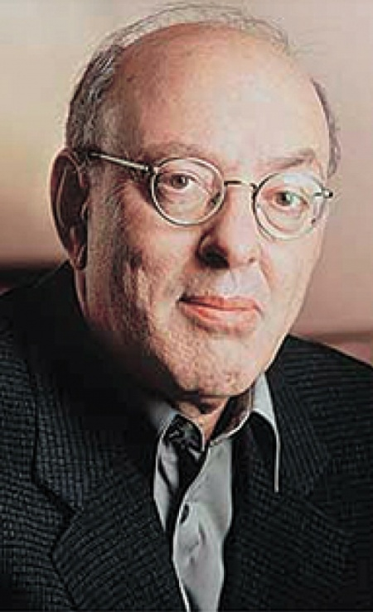
Mintzberg tézise
„ A jelenlegi gazdasági krízis hátterében egy másik, sokkal jelentősebb válság húzódik meg: eltűnt a közösségi tudat – az emberek már nem érzik, hogy valami olyanhoz tartoznak és valami olyanról gondoskodnak, ami nem csak róluk szól.
…
Az eredmény: gondatlan, nemtörődöm magatartás, amely térdre kényszerítette a globális gazdaságot.”
Henry Mintzberg
(1939 - )
Notes:
Nevéhez fűződik: elmélet kontra gyakorlat
Menedzsmentfunkciók kontra menedzseri szerepek
Nem minden szervezet egyforma: 5 tipikus szervezeti konfiguráció
A szervezetben működő 7 fő erő
Ahol erős volt a közösségi szellem tovább erősödött
Ahol gyenge volt a közösségi szellem tovább süllyedt
Szavazás:
Ki ért egyet vele?
Ki nem ért egyet vele?

Slide 76
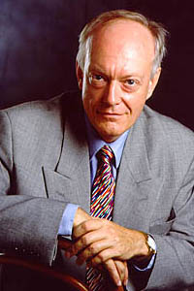
Egy ellenvélemény
„Tény, hogy nem ismerjük az együttműködés értékét. Néhány empirikus tanulmány szerint a bizalom és az együttműködés elengedhetetlenül fontos ahhoz, hogy hajlandónak mutatkozzunk a tudás, az információ és ötletek megosztására. Ugyanakkor az is nyilvánvaló, hogy a kreativitás és a tudásteremtés fejlődését a kompetitív környezet ösztönzi. De vajon vannak-e az együttműködésnek korlátai vagy az minden esetben célravezetőbb, mint a verseny? Mikor lesz az együttműködésből csoportgondolkodás?”
Karl-Erik Sveiby
(1946 - )
Notes:
Sokan a TM atyjának tekintik
Több mint 10 éves vélemény
Rossz emlékek a „közösről”
A hatékonyság és a kreativitás fenyegetettsége
A felelősség szétporladása
A megfelelés kultúrájának erősödése
Közösség helyett klub
Osztrák-Magyar Monarchia közös hadsereg
TSZ – „Közösségi kényszer”

Slide 77
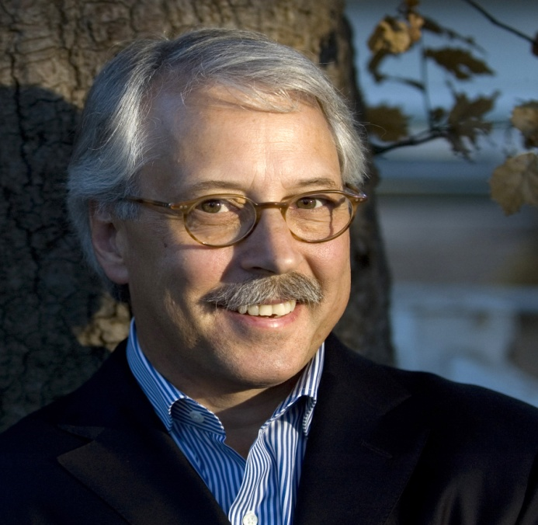
Egy megerősítő vélemény
„Annak érdekében, hogy az alkalmazottak elkötelezettsége maximális legyen, a menedzsmentrendszerek segítsék elő szenvedélyes, önmagukat meghatározó közösségek alakulását!
Gary Hamel
(1954 - )
Notes:
Mély vágy a közösség után
A közösségi média nem helyettesíti a közösséget
A bizalom fundamentuma
A tudásmegosztás természet es közege
A személyes fejlődés előfeltétele
Nagyon kíváncsi voltam, hogy mit mondanak a fiatalok (és nem az, hogy mit mondanak róluk; nagy érték, ha valaki egyetemi/főiskolai oktató lehet; utolsó utáni lehetőség, hogy még adjunk nekik valamit

Slide 78
És a fiatalok?
Miért szereti a Facebookot?
„Napi kapcsolat azzal, akivel egyébként nem lehetne.”
„Vészhelyzet esetén lehet rajta mozgósítani.”
„Ingyen van.”
„Nem szeretem.”
„Könnyen és gyorsan lehet informálódni.”
„Új ismerősökre tehetek szert.”
„Nem unatkozom.”
„Oldhatja a gátlásokat pozitív értelemben.”
„Könnyű rajta osztálytalálkozót szervezni.”
„Lehet lájkolni.”
Miért nem?
„Mert van aki mindent megoszt.”
„Személytelen.”
„Rombolja az emberi kapcsolatokat.”
„Könnyen ítélkeznek az emberek az alapján, amit ott látnak, hallanak.”
„Teljesen feleslegesnek tartom.”
„Apró betűs rész: a feltöltött képeinkkel vállaljuk, hogy azokat bármikor, bárhol a FB felhasználhatja.”
„Függővé tesz.”
„Túl sok információ érhető el.”
„Az emberek önkéntelenül is kiadják magukat.”
„Ø” (Aki nem unatkozik)
„Olyan emberek is be akarnak jelölni, akik az utcán rám sem köszönnek.”
„Elfelejtünk élni.”
Notes:
2011. ősz (fiatal kolléganőm: valószínűleg még több lenne a „nem” oldalon)
19+1 végzős kommunikáció szakos hallgató véleménye
Itt csak a 4. kérdésre adott válaszokból adok ízelítőt
1-2. Mit ért ön a közösség fogalma alatt? Sorolja fel a közösségek jellemzőit! Különböző minőségben visszaadják azt amit tanultak
3. Lehet-e egy munkahely közösség? „Egy munkahely az közösség. Inkább az a kérdés: lehet-e egy munkahely nem közösség?” 20 igen (9 valamilyen formában egyenlőségjelet tett a kettő közé; a többiek: feltételekkel: kisebb csoport/nagyobb csoport; indoklás helyett következmény
Közösségi média: 63 miért szeretem (unalmas, ismétlődő), 50 miért nem szeretem (érdekes és elgondolkodtató)

Slide 79
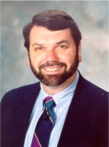
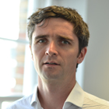
Még egy megerősítő vélemény
„A struktúrától független közösségek az utóbbi években elszaporodtak, és sok vállalat tőlük várta a funkcionális területek közti szakadékok áthidalására szolgáló kreatív megoldásokat. Az elmúlt néhány évben azonban a külső erők – a technológiai haladás, a globalizáció, a munkavállalók ideje iránti fokozott igények – veszélyeztették a közösségek sikerét.”
Richard McDermott
Douglas Archibald
Notes:
-Kitől/mitől várták a szakadékok áthidalását? A független közösségektől!

Slide 80
A közösségek kialakításának és integrációjának alapelvei
„A régebben látott, független és önszerveződő csoportosulásokkal ellentétben a mai közösségek valódi struktúrát igényelnek.”
„A fenntartható közösségek a felső szintű menedzsment által meghatározott, valós problémákkal foglalkozzanak.”
„A formális célok és elérendő eredmények nemhogy gátolják az ötletek és információk cseréjét, hanem inkább stimulálják a közösségeket. Fontos kérdésekre irányítják a figyelmet, okot adnak a találkozásra és részvételre, és ami még fontosabb: megalapozzák a közösségek hozzájárulását a szervezet munkájához.”
„Ahhoz, hogy a közösségek megfelelően integrálódjanak a szervezetbe, a teamekhez hasonló módon erős, formális kapcsolatra van szükségük a szervezet felső szintű vezetőségével.”
„Hiábavaló a felső szintű menedzserek támogatása, ha nem tanúsítanak valódi elkötelezettséget a közösségek iránt.”
Notes:
Strukturáltság
Szervezet számára fontos kérdésekre kell koncentrálni
Célok és elérendő eredmények
Valódi kormányzás
A felső vezetés valódi elkötelezettsége

Slide 81
Tartalom
Alapozás
Vezetés / menedzsment, „Value-based Management”
Értékek, alapértékek, „Managing by Values”
Felelősség és hatalom
Miért felelős a vezető?
Hatalom kontra hatalommánia
A munkahelyi légkör ereje
Vezetési stílusok
Motiválás
Szervezeti kihívások
Etikai üzemzavar
Szervezetek és közösségek
Bizalomépítés
A bizalom típusai
A bizalom menedzselése
Jellemformálás
A jellem lényege
A jellemművelés elemei

Slide 82
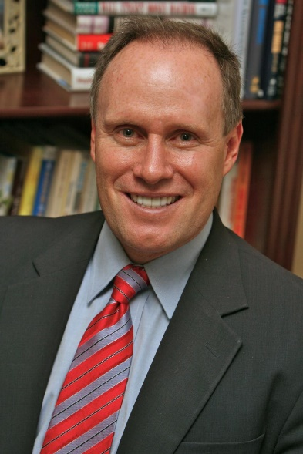
A bizalom nélkülözhetetlensége
„Miközben céges botrányok, terrorfenyegetések, vállalati intrikák és romló kapcsolatok egész sora bizalmatlanságot gerjeszt, állítom, hogy a bizalom kialakításának, megerősítésének, megadásának és helyreállításának képessége nemcsak életbevágóan fontos a személyes kényelemérzetünk és a társas kapcsolataink tekintetében, hanem a leglényegesebb vezetői tulajdonság napjaink globális gazdaságában.”
Stephen M. R. Covey

Slide 83
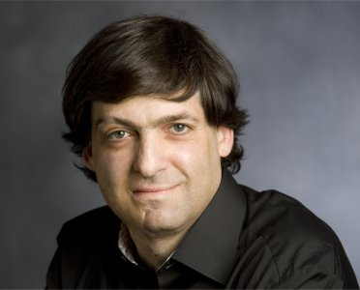
Mindenki csal?
Harvard Business School, MIT, Princeton, UCLA és Yale egyetemeken több ezer „becsületes” hallgatóval
20 egyszerű számtanfeladatból álló kérdéssor
A kísérleti csoportokban: kb. fél dollár minden helyes válaszért
A kontrollcsoportokban: osztályzat
A kísérleti csoportokban a válaszlapokat megsemmisítették
Az átlagos négy helyett hat helyes választ „vallottak be”
(HBRm 2008. április)
Dan Ariely
(1968 - )
Hogyan csalnak a becsületesek?

Slide 84
Mit jelent ez?
Adódó alkalommal az emberek többsége százalékkal meghamisította az eredményt
50
Más szemszögből nézve a csalás lehetőségét százalékban használták ki
12,5
Szomorú vagy örvendetes az eredmény?

Slide 85
Milyen tényezők befolyásolták a csalás mértékét?
A tettenérés veszélyének csökkentése (teljes anonimitás a felvett pénzösszeggel kapcsolatban) : nőtt-e a csalás mértéke?
Igen
Nem
Nem
A jutalmat játékzsetonban kapták meg
Nőtt-e a csalás mértéke?
Igen
Nem
Igen
Átlagosan hány százalékkal nőtt a csalás mértéke?
Több mint
100%

Slide 86
Minek a hatására csökkent a csalás mértéke?
„Azt figyeltük meg, hogy ha rávettük a résztvevőket, hogy gondolják végig a becsületességgel kapcsolatos normáikat (a Tízparancsolat felidézésével, vagy becsületkódex aláíratásával), az teljes mértékben megszüntette a csalás jelenségét.”
(Dan Ariely)

Slide 87
Néhány főcím
Új alkalmazotti mottó: Ne bízzunk senkiben!
A cégeknek vissza kell szerezniük a bizalmat
Mindkét fél visszaélt a másik bizalmával
New York-i Tőzsde: 20 kereskedőt vádolnak
A bizalom visszaszerzéséhez morálisan kell megerősödni
Széteső kapcsolatok, csökkenő bizalom
Kiben bízhatunk ezután?

Slide 88
Megdöbbentő számok
Az alkalmazottaknak csak 51%-a bízik a felső vezetésben.
Az alkalmazottaknak csak 36%-a gondolja azt, hogy a vezetőik őszintén és tisztességesen cselekednek.
Az elmúlt 12 hónapban az alkalmazottak 76%-a tapasztalt a munkahelyén illegális vagy etikátlan magatartást, olyan viselkedést, amely – ha nyilvánosságra kerülne – komolyan ártana a cég iránti bizalomnak.

Slide 89
A diákok hány százaléka ismerte be, hogy csalt annak érdekében, hogy javítsa bejutási esélyét a felsőoktatásba?
Bölcsészkar
Jogi kar
Orvosi egyetem
Tanárképző
Üzleti iskolák
43%
63%
63%
52%
75%

Slide 90
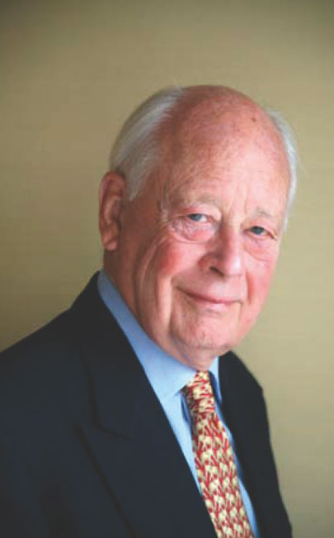
Mi a bizalom? (1)
„A bizalom alatt a szervezetek valójában a meggyőződést értik – valaki szakértelmével és egy cél iránti elkötelezettségével kapcsolatos meggyőződését.”
Charles Handy
(1932- )
Notes:
1. kérdés: Megbízhatom-e (még mindig) ügyfelemben, kollégában?

Slide 91
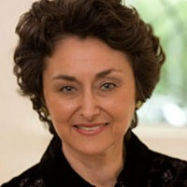
A bizalom típusai
„Személyes bizalom: az adott személy feddhetetlenségébe vetett hitre épül; a legalapvetőbb és legszélesebb értelemben felfogott bizalom
Szakértői bizalom: egy tanácsadó képességeire való hagyatkozás egy konkrét tárgykörben
Strukturális bizalom: azt tükrözi, hogy a szerepek és ambíciók miként módosítják a rálátást, illetve alakítják az információkat”
Saj-Nicole A. Joni

Slide 92
A személyes bizalom tesztje
Erős a személyes bizalom akkor, ha igennel válaszolunk a következő kérdésekre:
Becsületes és etikus-e ez az ember?
Betartja-e a szavát?
Alapjában véve jóindulatú-e?
Körültekintéssel és diszkréten kezeli a bizalmas információkat?
Egyenesen megmondja, ha nem tud valamit?
Notes:
Példa: túl nagy bizalmat adtam egy munkatársamnak 9 éven keresztül – 6 év megválás

Slide 93
A szakértői bizalom tesztje
Erős a szakértői bizalom akkor, ha igennel válaszolunk a következő kérdésekre:
Szakértője-e ez az ember a szakterületének?
Naprakészek-e az ismeretei?
Hiteles információkkal támasztja-e alá az álláspontját?
Képes-e arra, hogy szakértelmét a mi sajátos helyzetünkre alkalmazza?
Tud-e bölcs tanácsokat adni a kockázatokkal, az opciókkal és a kompromisszumokkal kapcsolatban?
Notes:
Példa: jó oktatóinknak túlzott bizalom, annak ellenére, hogy egyetértünk: nem univerzális trénerekkel dolgozunk

Slide 94
A strukturális bizalom tesztje
A strukturális bizalom erős, ha igennel válaszolunk a következő kérdésekre:
Vajon az adott személy – a konkrét szerep- és felelősségi körben – képes-e a saját céljaitól vagy érdekeitől független véleményalkotásra?
Olyan pozícióban van-e, amely lehetővé teszi a teljes lojalitást?
Nem valószínű, hogy átalakítja vagy megszűri az információkat?
Joggal feltételezhető-e, hogy nem kerül át olyan szerepkörbe, amely strukturális gátakat szab a köztünk fennálló bizalomnak – például nem történik-e meg valamikor, hogy ugyanazért a beosztásért vagy ugyanazért az ügyfélért szállunk harcba?
Notes:
Példa: 7 évvel ezelőtt konfliktus olyan vezető kollégával, akivel kölcsönös volt a személyes és szakértői bizalom

Slide 95
Tartalom
Alapozás
Vezetés / menedzsment, „Value-based Management”
Értékek, alapértékek, „Managing by Values”
Felelősség és hatalom
Miért felelős a vezető?
Hatalom kontra hatalommánia
A munkahelyi légkör ereje
Vezetési stílusok
Motiválás
Szervezeti kihívások
Etikai üzemzavar
Szervezetek és közösségek
Bizalomépítés
A bizalom típusai
A bizalom menedzselése
Jellemformálás
A jellem lényege
A jellemművelés elemei

Slide 96
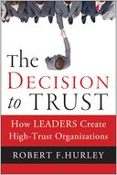
Mi a bizalom? (2)
„A bizalom az, amikor a kiszolgáltatott helyzetben lévő ember … reményteljesen számít valakire … (rövidítve, megj.: FJ).”
Robert F. Hurley
Trust: „confident reliance on someone when you are in a position of vulnerability” (eredeti nyelvű hivatkozással kiegészítve, megj.: FJ)
Notes:
2. kérdés: Mit kell tennem, hogy bízzanak bennem?

Slide 97
A bizalom folyamata (az eredeti anyag rövidítésével, megj.: FJ)
1. Reményteljes számítás
2. Kétségek és kételyek
3. Bátorítás
4. A bizalom megadása
Notes:
(a) Kiszolgáltatott helyzetben vagyok
(b) Szükségem van a másik segítségére
(c) Úgy gondolom, hogy a másik tud segíteni
(d) Megelőlegezem a bizalmat
(e) Kérem a bizalmat
(a) Nem kerülök bajba ha nem segítek neki? Nem fog kihasználni? Nem fog csökkenni az értékem?
(b) Mi történik, ha nem segítek? Máshoz fog fordulni? Helyettesíthető vagyok?
(c) Csapdahelyzetben – kiszolgáltatott – helyzetben vagyok én is!
(d) Megbízhatom-e? Nem fog visszaélni a bizalmammal?
(a) Mi az oka, hogy nem mer bízni bennem? Mitől fél?
(b) Mit kell tennem, hogy ez változzon?
(c) Hogyan jelezzem?
4. Ha elég meggyőző a bátorítás le tudom győzni a félelmet, bizalmat adok.

Slide 98
A bizalmi modell tényezői
A „bízó” (döntéshozó) jellemzői:
Kockázatviselő-képesség mértéke nagy hatással van a hajlandóságra, hogy valakiben bízzunk
Alkalmazkodóképesség befolyásolja az időtartamot, amire szükségünk van ahhoz, hogy kialakuljon bennünk a bizalom
A hatalmi helyzet ha a bízó hatalmi helyzetben van, valószínűbb, hogy megbízik valakiben, mivel megtorolhatja, ha bárki visszaél a bizalmával
Notes:
E tényezőknek gyakran nem sok közük van a bizalmat kérő személyhez (a „bizalmashoz”), hanem a személyiség, a kultúra és az egyéni tapasztalatok komplex keverékének eredményei

Slide 99
A bizalmi modell tényezői (folyt.)
Szituációs jellemzők:
Biztonság minél több a vesztenivaló, annál kisebb a valószínűsége annak, hogy az emberek hajlandók lesznek bizakodni
A hasonlóságok száma rendszerint könnyebben megbízunk azokban, akik hozzánk hasonlónak tűnnek
Érdekazonosságok amikor az érdekek egybevágnak, a bizalom ésszerű reakció; az érdekek hiányzó összhangja bizalmatlansághoz vezet; az átláthatatlan döntéshozatali eljárások bizalmatlanságot szülnek – függetlenül attól, hogy mi az igazság
Notes:
A konkrét szituáció különféle vonatkozásaival és a felek közti viszonnyal kapcsolatosak
Eredményesen alakíthatók mások bizalmának megnyerése érdekében

Slide 100
A bizalmi modell tényezői (folyt.)
Jóindulatú törődés az a vezető, aki bizonyítja jóindulatú törődését – azaz megmutatja a beosztottjainak, hogy hajlandó értük kockázatot vállalni -, nemcsak a bizalmat, hanem a hűséget és az elkötelezettséget is kiváltja belőlük
Képesség a menedzserek rutinszerűen végeznek „képességfelmérést”, amikor arról döntenek, hogy bizalmat adjanak vagy hatáskört delegáljanak a beosztottjaiknak (ez fordítva is igaz)
Kiszámíthatóság és becsületesség azt, akinek a magatartása kiszámítható és akinek szavai és tettei egységben vannak, méltóbbnak tekintik a bizalomra
A kommunikáció minősége mivel a bizalom relációs fogalom, a nyílt és őszinte kommunikáció rendszerint segíti a bizalom kialakulását

Slide 101
Bízni vagy nem bízni ?
 | alacsony |  |  | magas
A bízó jellemzői | Milyen a bízó kockázatviselő képessége?
 | Milyen az alkalmazkodóképessége?
 | Milyen a hatalmi helyzete?
Szituációs tényezők | Milyen a felek biztonságérzete?
 | Mennyi a közöttük lévő hasonlóság?
 | Mennyire esnek egybe a felek érdekei?
 | Mutat-e a bizalmas jóindulatú törődést?
 | Megfelelő képességű-e a bizalmas?
 | Bebizonyította-e a bizalmas, hogy kiszámítható és becsületes?
 | Jó-e a felek közti kommunikáció?
 | BIZALMATLANSÁG |  |  | BIZALOM

Slide 102
A bizalom menedzselésének gyakorlati módszerei
Ha a mértéke alacsony… | Akkor a következőket lehet tenni:
Kockázatviselő képesség | Szenteljen több időt a választható lehetőségek és a kockázatok elmagyarázására Értékelje külön az alkalmazott eljárásokat és az eredményeket Ismerje el a kiváló munkát, tekintet nélkül a végeredményre Kínáljon fel egyfajta biztonsági hálót
Alkalmazkodó-képesség | Legyen türelmes, bizonyos emberekkel hosszabb időt vesz igénybe a bizalom kiépítése Próbálja meg erősíteni a bizalmat a teljesítmény elismerésével, és azzal, hogy a hibákat inkább a coaching, mint a szigorú fegyelmezés alkalmazásával próbálja meg kiküszöbölni
Hatalmi helyzet | Ha lehet, kínáljon fel alternatívákat; kerülje a kényszerítő stílusú fellépést A vezetői döntések nem önkényesen születnek – ezt annak elmagyarázásával kommunikálja, hogyan szolgálják a döntések a szervezet érdekeit
Notes:
Ezekkel az eszközökkel a bizalmat kérőnek/bizalmasnak kell élnie!

Slide 103
A bizalom menedzselésének gyakorlati módszerei (folyt.)
Ha a mértéke alacsony… | Akkor a következőket lehet tenni:
Biztonságérzet | Találja meg a helyzetben rejlő kockázat mérséklésének módozatait Várja el, hogy fordítsanak időt a komfortérzet javítására
A hasonlóságok száma | Használja többször a „mi” szócskát, és kevesebbszer az „én”-t. Hangsúlyozza ki, amiben a másik féllel közösek (értékek, tagsági viszony, stb.)
Érdek-azonosságok | Legyen biztos afelől, hogy kinek az érdekeit szolgálja Vegye számításba mások érdekeit is, és találja meg a módját, hogy ahol lehet, mindezeket összeegyeztesse Az átfogó stratégiára, a vízióra és a célokra összpontosítson Olyan kultúrát alakítson ki, amely a vállalat számára kívánatos magatartást támogatja

Slide 104
A bizalom menedzselésének gyakorlati módszerei (folyt.)
Ha a mértéke alacsony… | Akkor a következőket lehet tenni:
Jóindulatú törődés | Tegyen olyan intézkedéseket, amelyek a másokkal való őszinte törődést demonstrálják Szolgálja mások érdekeit még akkor is, ha alkalomadtán kénytelen elviselni bizonyos veszteséget Járjon el mindig tisztességesen
Képesség | Találja meg a módot, hogy demonstrálja a kompetenciáját (illetékességét és hozzáértését) az esedékes feladat végrehajtásakor Ismerje fel a saját inkompetencia-területeit, és ellensúlyozza ezeket a felelősség és a hatáskör megosztásával vagy delegálásával
Kiszámíthatóság és becsületesség | Ígérjen kevesebbet és teljesítse túl Ha nem tudja teljesíteni az ígéreteit, őszintén magyarázza meg az okait
A kommunikáció minősége | Fokozza a kommunikáció gyakoriságát és őszinteségét Építsen kapcsolatokat a saját illetékességébe tartozó szerepkörök korlátain kívül

Slide 105
Tartalom
Alapozás
Vezetés / menedzsment, „Value-based Management”
Értékek, alapértékek, „Managing by Values”
Felelősség és hatalom
Miért felelős a vezető?
Hatalom kontra hatalommánia
A munkahelyi légkör ereje
Vezetési stílusok
Motiválás
Szervezeti kihívások
Etikai üzemzavar
Szervezetek és közösségek
Bizalomépítés
A bizalom típusai
A bizalom menedzselése
Jellemformálás
A jellem lényege
A jellemművelés elemei

Slide 106
Mi a jellem?
„A jellem tehát egészen más, mint a személyiség, vagy az imázs, a hírnév, vagy a híresség. Ha egy ember jelleméről beszélünk, az ember leglényegére gondolunk, arra a belső valóságra, amelyben az ember gondolatai, beszéde, döntései, magatartása és kapcsolatai gyökereznek. A jellem, mint olyan a magatartás meghatározója, a magatartás pedig a jellem megnyilvánulása.”
(Os Guinness)

Slide 107
Az imázstól a jellemig
Imázs: a jellem értékelése
Személyiség: gondolatok, beszéd, döntések, magatartás, kapcsolatok
Jellem: az ember leglényege
Notes:
Felső vezetés, menedzsmentképzés óriási hangsúlyt fektet a magatartásra, viselkedési formákra és stílusokra
Fontos a magatartás, de a jellem határozza meg a magatartást és nem fordítva
Gyakran látjuk, hogy ragyogó imázzsal rendelkező emberek személyisége egyik napról a másikra összeomlik
Mi az oka? Egy nem igazi ”kép mutatása”.

Slide 108
A tettetésről
„Álcázással egy ideig leplezni lehet a jellem igazi voltát, meg nem történt változásokat is lehet tettetni, azonban végül mégis mindig ki fog ütközni a jellem igazi valója, a maga jó, vagy rossz következményeivel együtt.”
(Os Guinness)
Notes:
Egyetértenek az idézettel?

Slide 109
Mik a jellemes ember legfőbb sajátosságai?

Slide 110
Miért fontos a jellem?
„Kifelé a jellem annak a bizalomnak a csatlakozási pontja, amellyel a követők a vezetőhöz kapcsolódnak. Befelé pedig a jellem az, ami a vezető lelke legmélyén egyrészt hajtóműként, másrészt fékként szolgál. Sok esetben a jó cselekedetre való első ösztönzés és a rossz cselekedet legvégső gátja egyaránt a jellemből fakad.”
(Os Guinness)
Notes:
- Milyen funkciói vannak a jellemnek?

Slide 111
Gondolatok a jellemről
A kis döntések formálják a jellemet a nagy döntések pedig megmutatják azt
A tehetség ajándék – a jellem döntés
A jellem tartós sikert hoz az emberi kapcsolatokban
Az emberek nem emelkedhetnek a jellemük korlátai fölé
A jellem az egyénre nézve olyan, mint az alkotmány a nemzetre tekintve

Slide 112
Tartalom
Alapozás
Vezetés / menedzsment, „Value-based Management”
Értékek, alapértékek, „Managing by Values”
Felelősség és hatalom
Miért felelős a vezető?
Hatalom kontra hatalommánia
A munkahelyi légkör ereje
Vezetési stílusok
Motiválás
Szervezeti kihívások
Etikai üzemzavar
Szervezetek és közösségek
Bizalomépítés
A bizalom típusai
A bizalom menedzselése
Jellemformálás
A jellem lényege
A jellemművelés elemei

Slide 113
A jellemművelés elemei (1)
„A jó jellem egyik alapfeltétele, hogy legyen egy végső norma, amelyhez létünket, gondolkodásunkat és tetteinket mérjük. Az emberek többsége a családjából vagy a hitéből meríti ezt a végső normát. A hívő emberek esetében a hit normája még a család normájánál is fontosabb. A hiten belül pedig Isten szentsége adja meg az abszolút, nélkülözhetetlen és ellentmondást nem tűrő normát.”

Slide 114
A jellemművelés elemei (2)
„Magának Istennek a jellemére építve, a jó jellem második lényegi eleme a mély és maradandó változásra való képesség ott, ahol szükséges. E nélkül a jellemhiba jellemhiba marad, és ezen a legjobb szándék és a legdörzsöltebb arculattervezés sem tud változtatni. A történelemben az igazi megtérés – amit William Wilberforce úgy nevezett: „a nagy változás” – mindig is az emberi tapasztalat legmélyebb átalakulása volt.”

Slide 115
A jellemművelés elemei (3)
„A jó jellem művelésének harmadik lényeges eleme az erkölcsi felelősségre vonhatóság. Bármilyen magasra helyezzük is életünk végső normáját, és bármennyire gyökeres lehetett is személyes megváltozásunk, menet közben továbbra is folyamatosan, újra meg újra szükségünk lesz a korrekcióra.”

Slide 116
A jellemművelés elemei (4)
„A jellemművelés negyedik fontos eszköze a lemondás, az a képesség, hogy határozott nemet mondjunk azokra a rossz szokásokra, amelyek a rabságukba akarnak ejteni bennünket.”

Slide 117
A jellemművelés elemei (5)
„A jó jellem kiművelésének ötödik fontos eszköze a megbocsátás. Az élet óhatatlan velejárója, hogy sérelmeket kell elszenvednünk, akár szándékosan vagy akaratlanul, akár szóval vagy tettel, akár egy csípős megjegyzéssel vagy egy rosszindulatú tőrdöféssel okozzák azokat. A jellem szempontjából az a kérdés, hogy a sérelmekre miként reagálunk: bosszúszomjas nehezteléssel, vagy a megbocsátás nagylelkűségével.”

Slide 118
A jellemművelés elemei (6)
„A jellemművelés hatodik lényegi eleme a diszkréció, a titoktartás, a szabadság attól, hogy erényességünkkel hivalkodjunk, s jó tulajdonságainkért, eredményeinkért nyilvános elismerést várjunk.”
(Os Guinness)

Slide 119
Melyik elem a legnehezebb?
Egy végső normához mérjük magunkat
Mély és maradandó változásra való képesség
Erkölcsi felelősségre vonhatóság
„Nem” a rossz szokásokra
Megbocsátás
Diszkréció

Slide 120
A jó és a rossz kamata
„A jót és a rosszat egyaránt kamatostól kapjuk vissza. Ezért van olyan végtelenül nagy jelentősége az apró döntéseknek, amelyeket nap mint nap meghozunk. A legkisebb mai jócselekedet egy stratégiai pont elfoglalásával egyenlő, melyről néhány hónap múltán soha nem álmodott győzelmekig törhetsz előre. Ha pedig ma egy látszólag jelentéktelen dologban engedsz sóvárgásodnak vagy haragodnak, olyan támadást indítanak ellened, amelyre egyébként nem kerülhetne sor.”
(C.S. Lewis)

